Slide 1
Dia-, Ferro- a Para- magnetizmus, látky, vlastnosti
Žiak 2.A ročníka
Koroľ Vladimír

Slide 2
Základná veta. Amperová hypotéza 1
Akákoľvek látka umiestnená v magnetickom poli magnetizuje, vytvárajúc svoje vlastné magnetické pole a magnetická indukcia takého poľa sa líši pre rôzne látky.
Notes:
Prvým pokusom o vysvetlenie fyzikálnej podstaty magnetizácie látok bola Ampérova hypotéza. Táto myšlienka, ktorú navrhol francúzsky fyzik Andre Marie Ampère začiatkom 19. storočia spočívala v tom, že každý magnet sa skladá z najmenších možných „elementárnych rotujúcych nábojov“, ktoré rotujúc (spin elektrónov) vytvárajú magnetické pole veľkého magnetu. Vonkajšie magnetické pole sa pokúša usporiadať tieto prúdy tak, aby smer magnetického poľa každého prúdu sa zhodoval so smerom vonkajšieho magnetického poľa. V niektorých látkach sú tieto vnútorné prúdy orientované náhodne, v iných je poradie zachované aj po odstránení poľa vonkajšieho magnetu.

Slide 3
Veličiny+jednotky. Amperová hypotéza 2
Magnetická indukcia B je vektorová veličina, ktorá charakterizuje silový účinok magnetického poľa na pohybujúci sa náboj, alebo na vodič s prúdom v magnetickom poli.
Jednotkou magnetickej indukcie v sústave SI je 1 Tesla=1N/(1A*1m) – 1T
Ekvivalentnou jednotkou v sústave CGS je gauss, 1G=10^-4 T
Magnet na chladničku vytvára pole indukciou asi 5*10^-3 T.
Rekordná hodnota konštantného magnetického poľa, ktorú dosahli ľudia bez zničenia inštalácie je 1200 T
Notes:
Ampérova hypotéza bola pre Maxwella impulzom a inšpiráciou pri vytváraní jeho systému rovníc spájajúcich elektrické a magnetické polia. Moderná teória magnetizmu je neoddeliteľná od elektriny a je založená na zákonoch kvantovej mechaniky a špeciálnej teórii relativity Alberta Einsteina.

Slide 4
Veličiny+jednotky
Magnetická susceptibilita je fyzikálna veličina charakterizujúca vzťah medzi magnetickým momentom (magnetizáciou) látky a magnetickým poľom v tejto látke.
Notes:
Závislosť magnetickej citlivosti ferromagnetu na intenzite magnetizačného poľa sa nazýva Stoletovova krivka a je spôsobená komplikovanými magnetizačnými mechanizmami
https://en.wikipedia.org/wiki/Stoletov_curve

Slide 5
Základné členenie, Diamagnetiky
Látky, ktoré sú magnetizované, vytvárajúc vlastné magnetické pole, ktorého magnetická indukcia je mnohokrát menšia ako magnetická indukcia vonkajšieho magnetického poľa (poľa , ktoré spôsobilo magnetizáciu), nazývame slabomagnetické látky
Patria k nim dia- a para- magnetické látky
Diamagnetik – látka, častice ktorej sú magnetizované proti smeru vonkajšieho magnetického poľa. Podiel magnetickej indukcie látky a poľa je skoro rovný ale menší 1.
Diamagnetiky – Bi, NaCl, H2O, Ge, H2, Si, N2, Au, Ag
Notes:
Vidíme, že všetky vzácne plyny, ušľachtilé kovy naľavo od platinových sú diamagnetami.
Magnetická susceptibilita diamagnetika je menšia ako 0, má poriadok 1 milionnej – 1 desaťtisíciny.

Slide 6
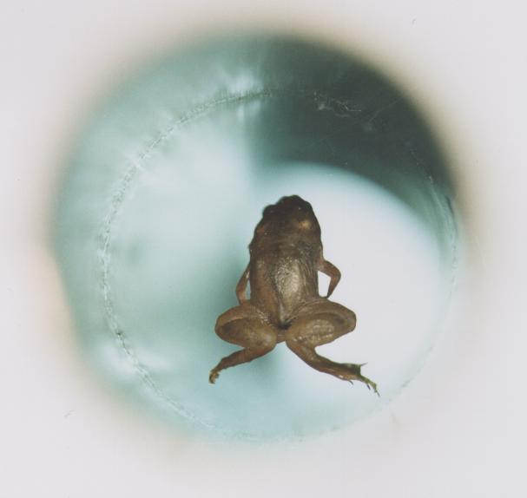
Diamagnet
Notes:
Živá žaba levituje vo vertikálnom otvore Bitterovho solenoidu s priemerom 32 mm v magnetickom poli asi 16 tesla v magnetickom laboratóriu pre vysoké pole v Nijmegene.
https://www.youtube.com/watch?v=Ij72BJesb3g

Slide 7
Paramagnetiky
Paramagnetik – látka, častice ktorej sú magnetizované v smere vonkajšieho magnetického poľa. Podiel magnetickej indukcie látky a poľa je skoro rovný ale väčší 1.
Paramagnetiky – W, Cs, Na, Al, Li, Mg
Notes:
Vidíme, že všetky alkalické kovy i kovy alkalických zemín sú paramagnetami.
Magnetická susceptibilita paramagnetika je väčšia ako 0, ale tiež má poriadok 1 milionnej – 1 desaťtisíciny.

Slide 8
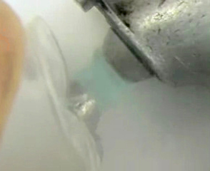
Paramagnet
Notes:
Keď sa z kadičky naleje tekutý kyslík do silného magnetu, je kvôli svojmu paramagnetizmu kyslík dočasne umiestnený medzi magnetickými pólmi.

Slide 9
Ferromagnetiky
Ferromagnety sú látky (zvyčajne v pevnom kryštalickom alebo amorfnom stave), v ktorých je nastavený ferromagnetický rád, zoraďovanie magnetických momentov častíc. Inými slovami, ferromagnet je látka, ktorá (pri teplote pod Curyho bod) je schopná magnetizácie v neprítomnosti vonkajšieho magnetického poľa.
Notes:
Curieov bod alebo Curieho teplota je teplota fázového prechodu druhého rádu spojená s náhlou zmenou symetrických vlastností látky (napríklad magnetická vo feromagnetoch, elektrická vo ferroelektrike a kryštalochemická v usporiadaných zliatinách). Pomenovaný po Pierre Curie. Pri teplotách pod Curieho bodom vykazujú feromagnety spontánnu (spontánnu) magnetizáciu a určitú magneticko-kryštalickú symetriu. V bode Curie je intenzita tepelného pohybu atómov feromagnetu dostatočná na zničenie jej spontánnej magnetizácie, magnetického usporiadania a zmeny symetrie, v dôsledku čoho sa feromagnet stáva paramagnetom. Podobne v prípade antiferomagnetov pri teplote, ktorá sa rovná Curieovej teplote (Curieho antiferomagnetický bod alebo Néelov bod), sa ich charakteristická magnetická štruktúra (magnetické podvrstvy) zničí a antiferomagnety sa stanú paramagnetami.
Magnetická susceptibilita ferromagnetika je väčšia ako 0, má poriadok sto-tisíc. Líši sa u rôzných ferromagnetikov.

Slide 10
Ferromagnetiky
Ferromagnetik | Curyho bod, °C
Fe | 1043
Co | 1403
Ni | 631
Gd | 289
Tb | 223
Dy | 87
Ho | 20
Er | 19,6
Ferromagnetik, ktorého teplota klesla pod curyho bod, stáva sa paramagnetikom
Notes:
Ferromagnetami sú taktiež zlučeniny ako Fe3AI; Ni3Mn; FePd3; MnPt3; CrPt3; ZnCMn3; AlCMn3.

Slide 11
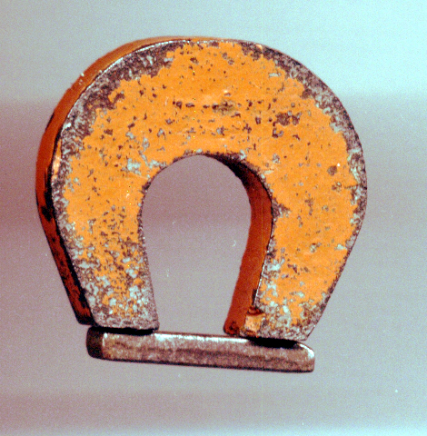
Ferromagnet
Notes:
Podkova

Slide 12
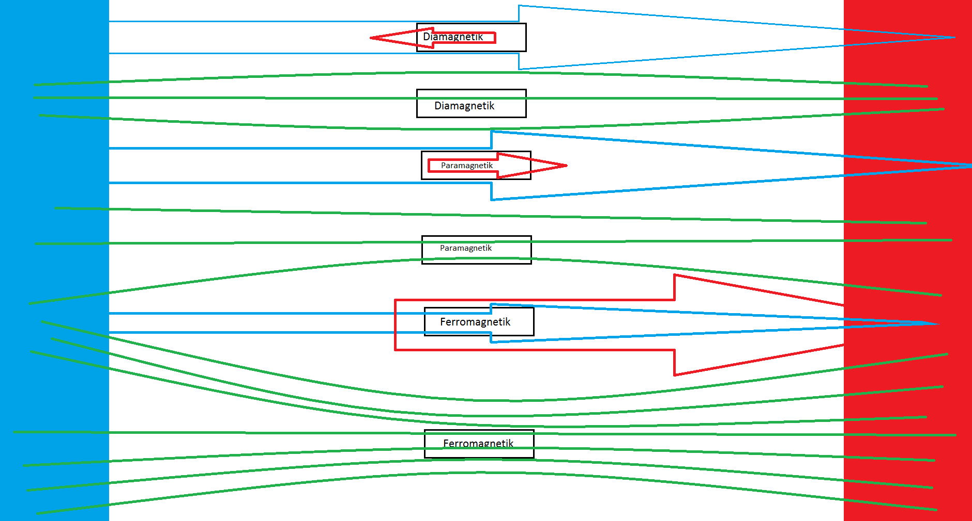
Znazornenie
Notes:
Ako vidíme, zdá sa, že magnetické pole vonkajšieho magnetu je vytlačené z dimagnetu, mierne vtiahnuté do paramagnetu a silne vtiahnuté do ferromagnetu. (červené – B látky, modré – B poľa, zelené – vyslednica)

Slide 13
Otázky
Ktorý ferromagnetik má najvyššiu teplotu Curyho bodu z uvedených v tabuľke?
Uveďte priklad dia-, ferro- a para- magnetika.
Ako sa členia látky podľa vzťahu medzi magnetizáciou a intenzitou?
Aku magnetickú susceptibilitu maju dia-, ferro- a para- magnetiky?
Aký majú vzťah indukcie jednotlivých latok v magnetickom poli k indukcii samotného poľa?
Notes:
1) Kóbaľt, 1403.
2) Voda, Sodík, Gadolínium.
3) Na dia-, ferro- a para- magnetiky.
4) Magnetická susceptibilita diamagnetika je menšia ako 0, má poriadok 1 milionnej – 1 desaťtisicíny.
Magnetická susceptibilita paramagnetika je väčšia ako 0, ale tiež má poriadok 1 milionnej – 1 desaťtisicíny.
Magnetická susceptibilita ferromagnetika je väčšia ako 0, má poriadok sto-tisíc. Líši sa u rôzných ferromagnetikov.
5) Vzťah magnetickej indukcie diamagnetika a poľa je skoro rovný ale menší 1.
Vzťah magnetickej indukcie paramagnetika a poľa je skoro rovný ale väčší 1.
Magnetická indukcia ferromagnetika je oveľa väčšia, ako vonkajšieho poľa.

Slide 14
Zdroje
https://sk.wikipedia.org/wiki/Hlavn%C3%A1_str%C3%A1nka
Staré učebnice

Slide 15
Ďakujem za pozornosť!

